Slide 1
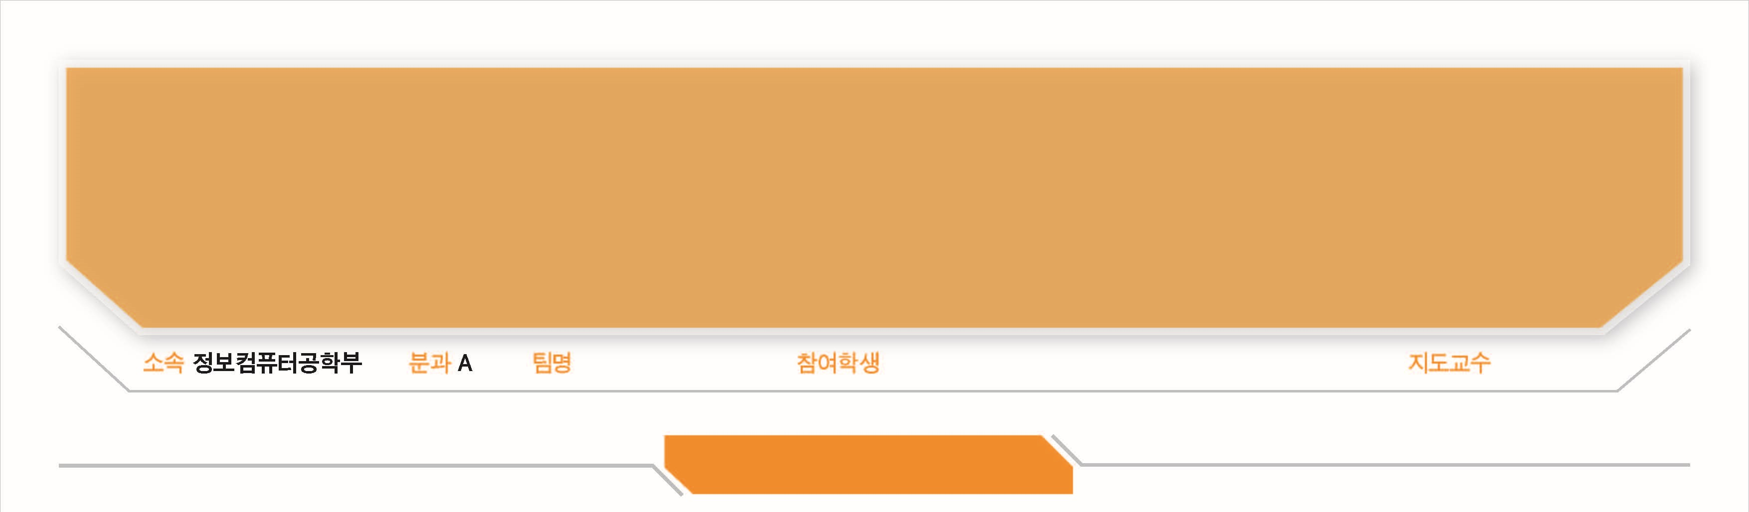
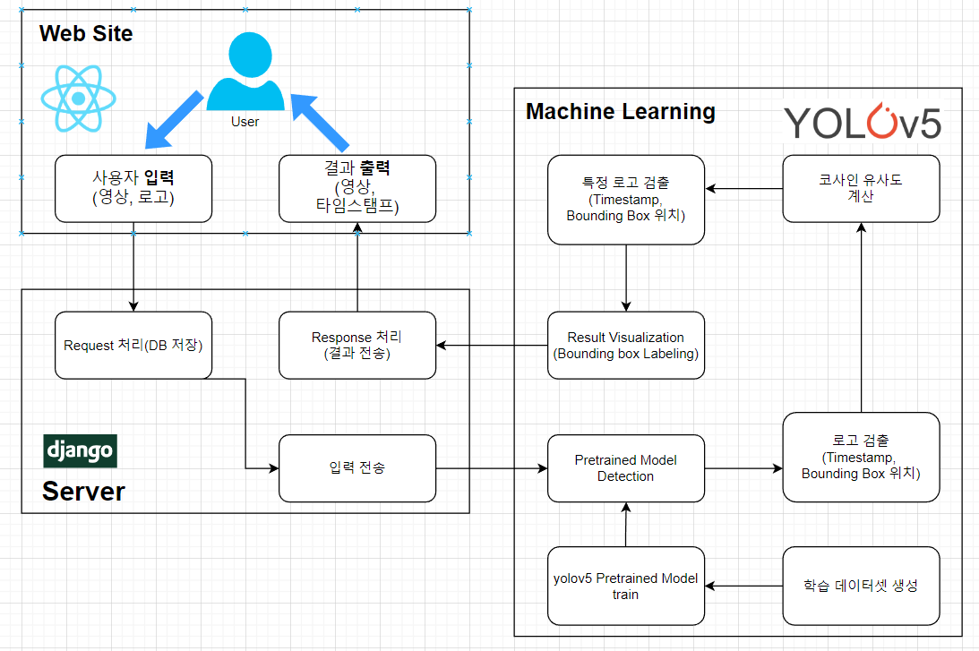
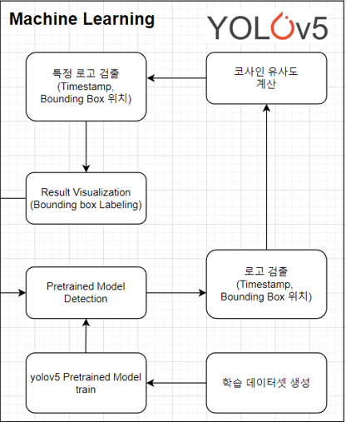
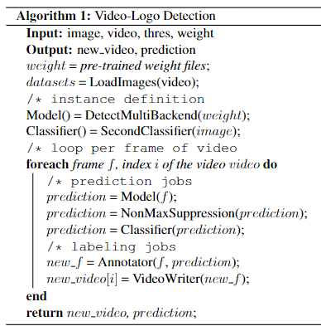
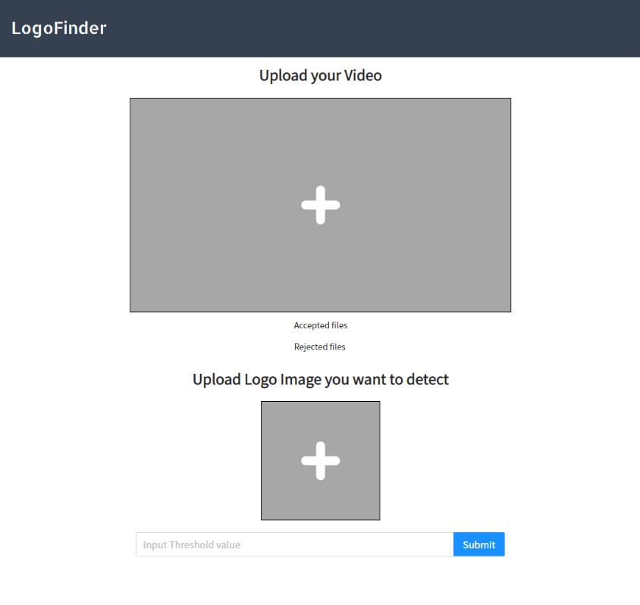
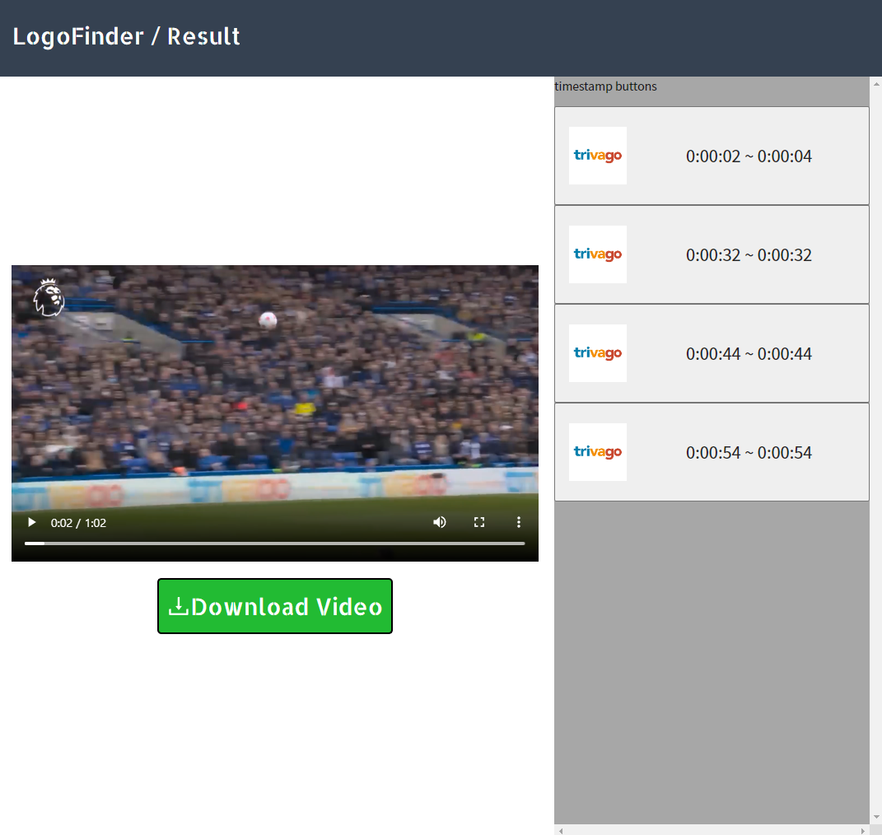
13
동영상에서 객체 탐지를 이용한 영상 타임 스템프 시스템 개발
잘된 졸업과제
전승윤, 강태환, 유동운
이도훈
과제 개요
기업체에서 영상매체를 통한 간접광고를 진행하였을 때 실제로 계약한 시간
만큼 기업이 노출되었는지 사후 검증을 위한 간편한 툴 개발
과제에서 기업의 노출 여부를 기업의 로고 노출로 기준으로 하여 툴 개발
영상에서 기업의 로고를 검출하는 로고 탐지 AI 모델 개발
주어진 영상에서 찾고자 하는 로고가 언제 나타나는지 알 수 있는 타임 스탬프 기능을 제공하는 웹 프레임워크 개발
시스템 구성 및 상세
로고 탐지 AI 모델
웹 프레임워크
공개 이미지 데이터셋 LogoDet-3kYolov5를 기반으로 다양한 학습 데이터셋을 만들어서 1stage yolov5 detection 모델 학습
1stage에서 찾아낸 영상 속 로고들에 대해 사용자가 입력한 로고와 유사도를 계산하여 판별해주는 2stage classifier 개발
resnet18을 이용해 추출한 이미지의 feature vector를 이용해 코사인 유사도를 계산해 찾고자 하는 로고인지 판별
사용자는 찾고자 하는 로고와 로고가 있는 영상 입력 영상처리에 사용할 임계값을 입력
입력되는 로고별로 코사인 유사도의 분포가 달라 정확한 로고 검출이 어려워져 임계값 또한 입력
입력된 영상과 로고를 api호출하여 Django서버로 전송, 서버에서 성공 response를 받으면 결과창으로 이동
과제 결과
입력 영상과 로고가 나타난 시점의 타임스탬프가 표시되는 영역이 나타난다.
타임스탬프에는 입력로고와 로고가 나타나는 기간이 표시되며 타임스탬프를 클릭하면 타임스탬프 시작 시간으로 영상을 넘길 수 있다.
영상 아래에 “Download Video”버튼을 이용하여 Bounding Box를 통해 Labeling된 결과영상을 다운로드 받을 수 있다.
사용자는 타임스탬프를 통해서 영상에서 언제 어떤 시점에 로고가 노출되었는지 알 수 있다. 또한 타임스탬프에 적힌 시간을 통해서 간접적으로 총 노출 시간 또한 알 수 있다.
로고 탐지 AI모델의 성능은 기대에 미치지 못하여 찾아낸 로고의 50%정도가 잘못 탐지됐으나 좀더 광범위한 데이터의 학습으로 개선될 것으로 보인다.
2022

